Slide 1
«Час дружбы, доброты и вежливости»
ГБОУ СОШ им.Н.Ф.Зыбанова с.Березняки

Slide 3
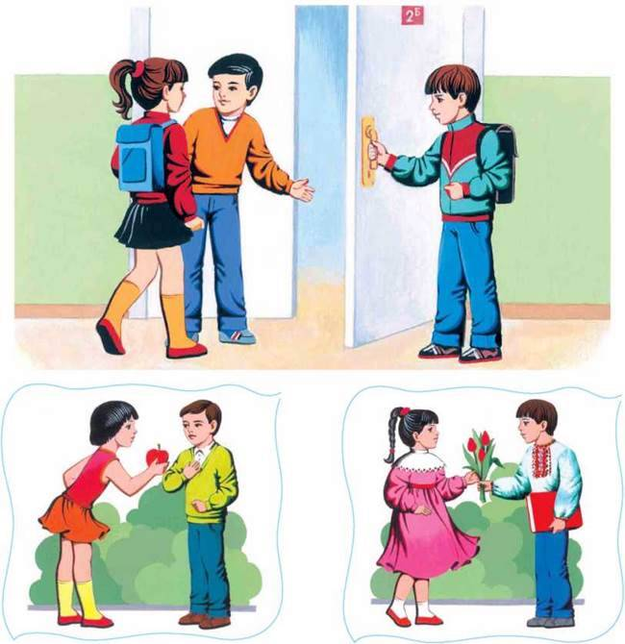

Slide 4
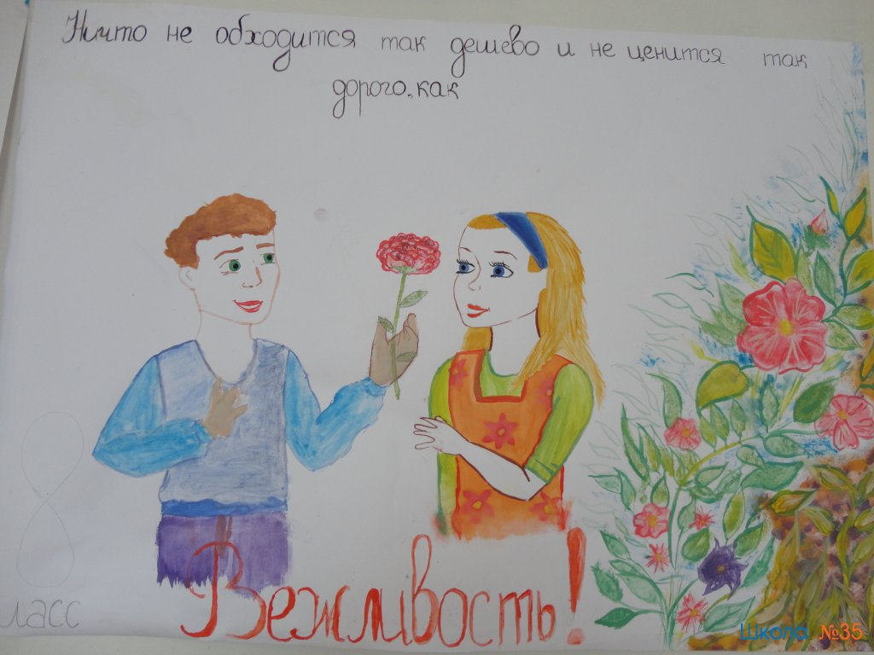

Slide 7
